Slide 1
Búsqueda con Adversarios
Capítulo 6
Sección 1 – 4

Slide 2
Contenido
Decisiones óptimas
podado α-β
Decisiones imperfectas y en tiempo real.

Slide 3
Juegos vs. problemas de búsqueda
Un oponente "impredecible" → debemos especificar un movimiento para cada posible respuesta del oponente
Límites de Tiempo → Es poco probable que encuentre un resultado, una aproximación será suficiente

Slide 4
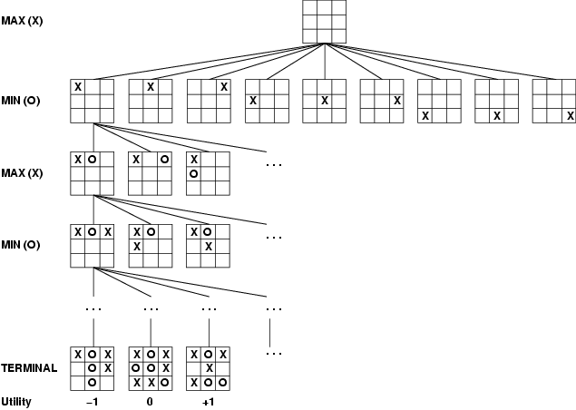
Árbol del Juego
(2-jugadores, determinístico y por turnos)

Slide 5
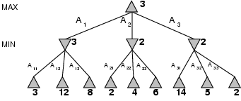
Minimax
Jugada perfecta para juegos determinísticos
Idea: Elija para mover la posición con el más alto valor minimax
= el mejor resultado contra la mejor jugada
E.g., Juego de 2-niveles (2-ply game):

Slide 6
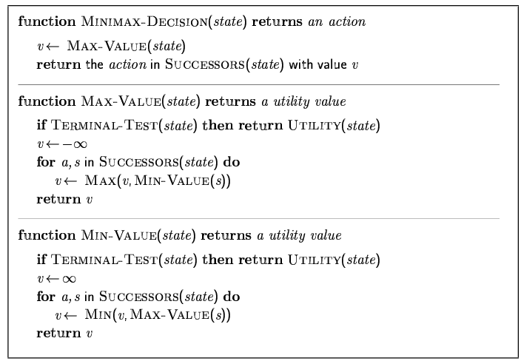
Algoritmo Minimax

Slide 7
Propiedades de minimax
Completo? Sí (si el árbol es finito)
Optimo? Sí (jugando en contra de un oponente óptimo)
Complejidad en Tiempo? O(b^{m})
Complejidad en Espacio? O(bm) (explorando primero en profundidad)
Para el ajedrez, b ≈ 35, m ≈100 produce juegos “razonables” → La solución exacta está fuera de alcance

Slide 8
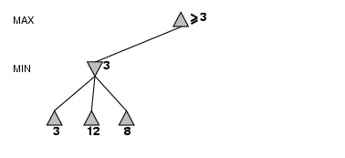
Ejemplo podado α-β

Slide 9
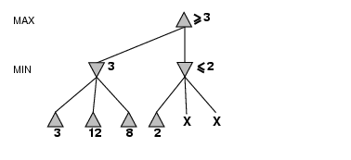
Ejemplo podado α-β

Slide 10
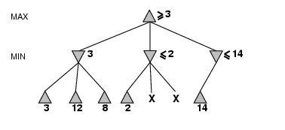
Ejemplo podado α-β

Slide 11
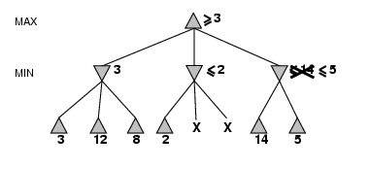
Ejemplo podado α-β

Slide 12
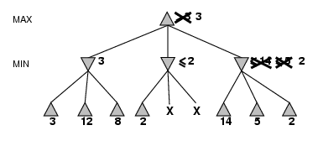
Ejemplo podado α-β

Slide 13
Propiedades de α-β
El podado no afecta el resultado final
El ordenamiento de los buenos movimientos mejora la efectividad del podado
Con el “ordenamiento perfecto”, la complejidad en tiempo = O(b^{m/2})
  → dobla la profundidad de búsqueda
Es un buen ejemplo del valor de razonar acerca de cuáles computaciones son las relevantes (una forma de metarazonamiento)

Slide 14
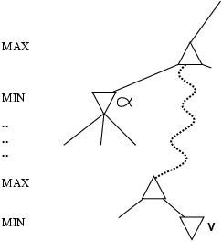
¿Por qué se le llama α-β?
α es el valor de la mejor opción (i.e. el valor más alto) que se ha escogido max hasta este punto en el camino.
Si v es peor que α, max lo evitará
  → pode esa rama
Defina β de la misma manera para min

Slide 15
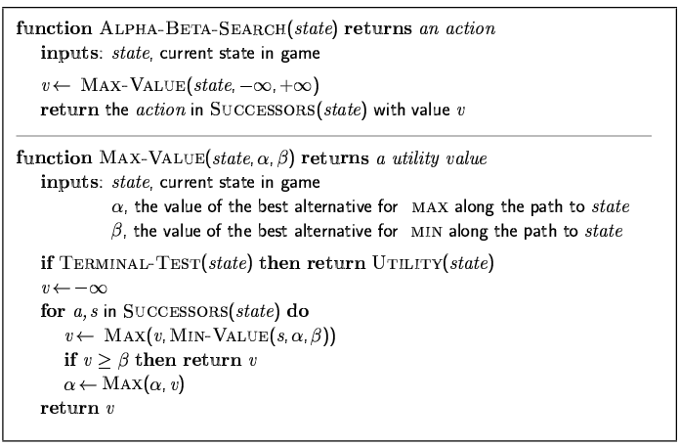
El algoritmo α-β

Slide 16
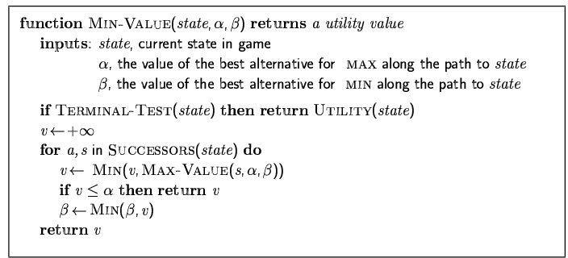
El algoritmo α-β

Slide 17
Límites de Recursos
Suponga que tenemos 100 segundos, tendríamos que explorar a 10⁴ nodos/seg
→ 10⁶ nodos por movida
Método Standard:
test de corte :
  e.g., limita profundidad (quizás agrega búsqueda silenciosa)
función de evaluación
  = estimado de la deseabilidad de la posición

Slide 18
Funciones de evaluación
Para ajedrez, típicamente es la suma lineal ponderada de las características
Eval(s) = w₁ f₁(s) + w₂ f₂(s) + … + w_{n} f_{n}(s)
e.g., w₁ = 9 con
f₁(s) = (número de reinas blancas) – (número de líneas negras), etc.

Slide 19
Búsqueda con corte (Cutoff)
MinimaxCutoff es identica a MinimaxValue except
  Terminal? es reemplazada por Cutoff?
  Utility es reemplazada por Eval
¿Cómo funciona en la práctica?
b^{m} = 10⁶, b=35 → m=4
El lookahead de 4 niveles es un pobre jugador de ajedrez!
  4-ply ≈ humano novato
  8-ply ≈ típico PC, maestro humano
  12-ply ≈ Deep Blue, Kasparov

Slide 20
Juegos determinísticos en la práctica
Damas: Chinook terminó con el reinado de 40 años de la campeona Marion Tinsley en 1994. Usa una base de datos de juegos completos que describe las jugadas perfectas para todas las posiones con 8 o menos piezas en el tablero, para un total de 444 millardos de posiciones.
Ajedrez: Deep Blue vención al campeón Gary Kasparov en un torne de 6 juegos en 1997. Deep Blue puede recorrer 200 millones de posiciones por segundo y usa un sistema de evaluación muy sofisticado y métodos secretos para extender algunas de las líneas de búsqueda hasta 40 veces.
Otelo: Los campeones humanos se reusan a jugar contra los computadores, pués estos son muy buenos.
Go: Los campeones humanos se reusan a jugar contra los computadores, pués estos son muy malos. El factor b en go es mayor a 300, así que la mayoría de los programas usan bases de conocimiento para proponer movimientos buenos.

Slide 21
Resumen
Los juegos son muy divertidos!.
Son excelentes para mostrar aspectos importantes de la IA
La perfección es inalcanzable → debemos conformarnos con aproximaciones
Es buena idea pensar en sobre qué debemos pensar

